Slide 1
Módulo 8: Camada de rede
Introdução às redes v7.0 (ITN)
Notes:
Programa da Cisco Networking Academy
Introdução às redes v7.0 (ITN)
Módulo 8: Camada de rede

Slide 2
Módulo 8: Tópicos
O que vou aprender neste módulo?
Título do Tópico | Objetivo do Tópico
Características de camada de rede | Explicar como a camada de rede usa protocolos IP para comunicações confiáveis.
Pacote IPv4 | Explicar a função dos principais campos do cabeçalho no pacote IPv4.
Pacote IPv6 | Explicar a função dos principais campos do cabeçalho no pacote IPv6.
Como um host roteia | Explicar como os dispositivos de rede usam tabelas de roteamento para direcionar pacotes para uma rede de destino.
Tabelas de roteamento do roteador | Explicar a função dos campos na tabela de roteamento de um roteador.
Notes:
2
8 - Camada de rede
8.0 - Introdução
8.0.2- O que aprenderei a fazer neste módulo.

Slide 3
8.1 Características de camada de rede
Notes:
8 - Camada de rede
8.1 Características de camada de rede

Slide 4
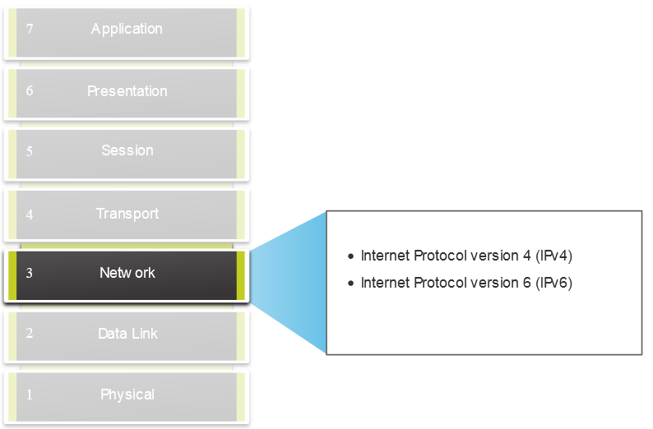
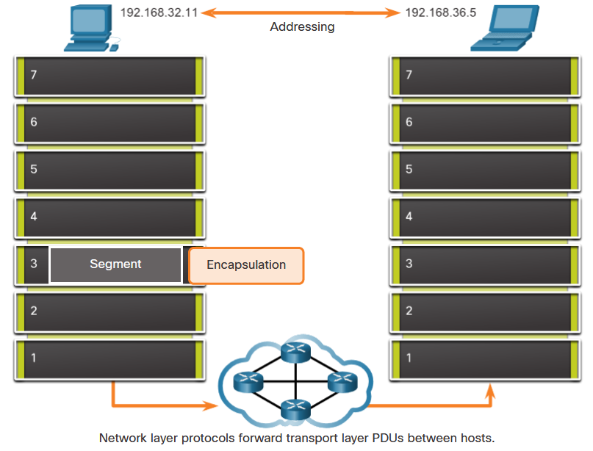
Características de camada de rede Camada de Rede
Fornece serviços para permitir que dispositivos finais troquem dados
IP versão 4 (IPv4) e IP versão 6 (IPv6) são os principais protocolos de comunicação de camada de rede.
A camada de rede executa quatro operações básicas:
Endereça os dispositivos finais
Encapsulamento
Roteamento
Desencapsulamento
Notes:
8 - Camada de rede
8.1 Características de camada de rede
8.1.1 — A camada de rede

Slide 5
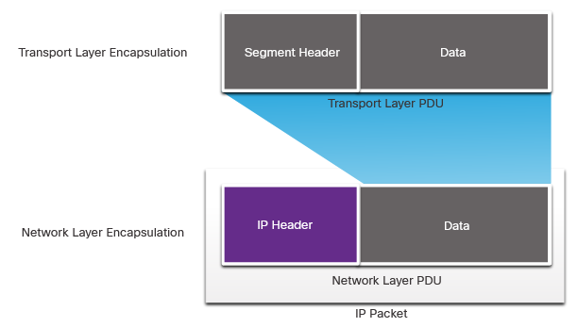
Características de camada de rede Encapsulamento IP
O IP encapsula o segmento da camada de transporte.
O IP pode usar um pacote IPv4 ou IPv6 e não afetar o segmento da camada 4.
O pacote IP será examinado por todos os dispositivos de camada 3 à medida que atravessa a rede.
O endereçamento IP não muda de origem para destino.
Observação: o NAT mudará o endereçamento, mas será discutido em um módulo posterior.
Notes:
8 - Camada de rede
8.1 Características de camada de rede
8.1.2 — Encapsulamento IP

Slide 6
Características da camada de rede Características do IP
O IP deve ter baixa sobrecarga e pode ser descrito como:
Sem Conexão
Melhor Esforço
Independente de Mídia
Notes:
8 - Camada de rede
8.1 Características de camada de rede
8.1.3 – Características do IP

Slide 7
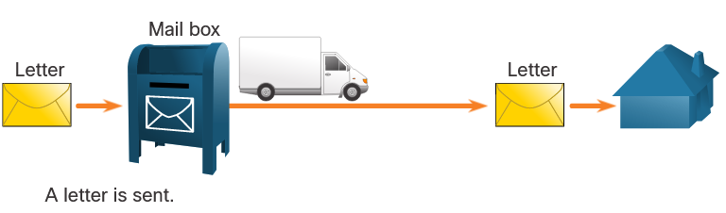
Características de camada de rede Conexões
IP não tem conexão
Nenhuma conexão é estabelecida com o destino antes do envio dos pacotes de dados.
Não há informações de controle necessárias (sincronizações, confirmações, etc.).
O destino receberá o pacote quando ele chegar, mas nenhuma pré-notificação é enviada por IP.
Se houver necessidade de tráfego orientado para conexão, outro protocolo irá lidar com isso (normalmente TCP na camada de transporte).
Notes:
8 - Camada de rede
8.1 Características de camada de rede
8.1.4 -Sem Conexão

Slide 8
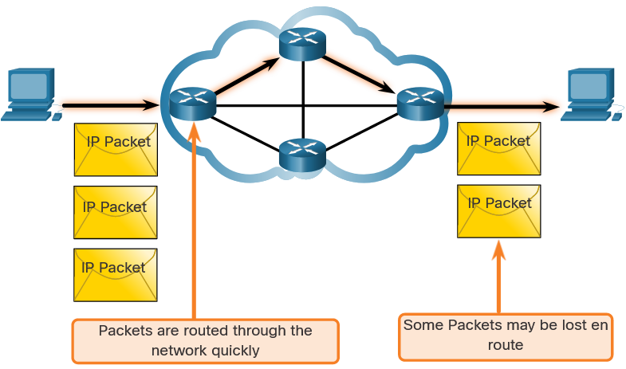
Características de camada de rede Melhor Esforço
IP é melhor esforço
IP não garantirá a entrega do pacote.
O IP reduziu a sobrecarga, uma vez que não há mecanismo para reenviar dados que não são recebidos.
IP não espera confirmações.
IP não sabe se o outro dispositivo está operacional ou se recebeu o pacote.
Notes:
8 - Camada de rede
8.1 Características de camada de rede
8.1.5 -Melhor esforço

Slide 9
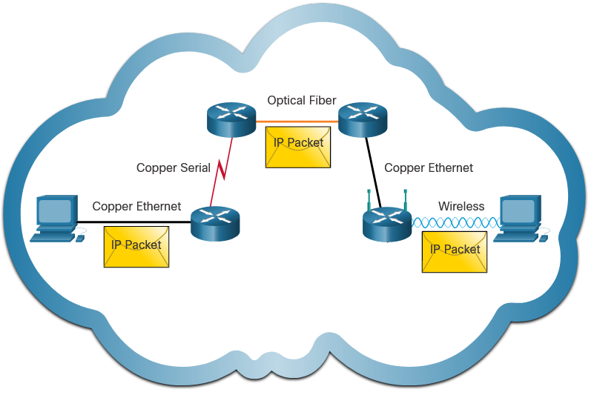
Características de camada de rede Independente de mídia
IP não é confiável
Ele não pode gerenciar ou corrigir pacotes não entregues ou corrompidos.
IP não pode retransmitir após um erro.
O IP não pode realinhar pacotes fora de sequência.
IP deve depender de outros protocolos para essas funções.
O protocolo IP independe de meio físico.
O IP não se preocupa com o tipo de quadro exigido na camada de link de dados ou com o tipo de mídia na camada física.
IP pode ser enviado por qualquer tipo de mídia: cobre, fibra ou sem fio.
Notes:
8 - Camada de rede
8.1 Características de camada de rede
8.1.6 – Independente de mídia
8.1.7 Verifique o seu entendimento — Características deIP

Slide 10
Características da Camada de RedeIndependente deMídia (Contd.)
A camada de rede estabelecerá a Unidade Máxima de Transmissão (MTU).
camada de rede recebe isso a partir de informações de controle enviadas pela camada de link de dados.
Em seguida, a rede estabelece o tamanho da MTU.
Fragmentação ocorre quando a Camada 3 divide o pacote IPv4 em unidades menores.
Fragmentação causa latência.
O IPv6 não fragmenta pacotes.
Exemplo: Roteador vai de Ethernet para uma WAN lenta com um MTU menor
Notes:
8 - Camada de rede
8.1 Características de camada de rede
8.1.6 – Independente de mídia
8.1.7 Verifique o seu entendimento — Características deIP

Slide 11
8.2 Pacote IPv4
Notes:
8 - Camada de rede
8.2 — Pacote IPv4

Slide 12
Pacote IPv4 Cabeçalho do Pacote IPv4
IPv4 é o principal protocolo de comunicação para a camada de rede.
O cabeçalho de rede tem muitas finalidades:
Ele garante que o pacote seja enviado na direção correta (para o destino).
Ele contém informações para o processamento da camada de rede em vários campos.
As informações no cabeçalho são usadas por todos os dispositivos de camada 3 que manipulam o pacote
Notes:
8 - Camada de rede
8.2 — Pacote IPv4
8.2.1 -Cabeçalho do Pacote IPv4

Slide 13
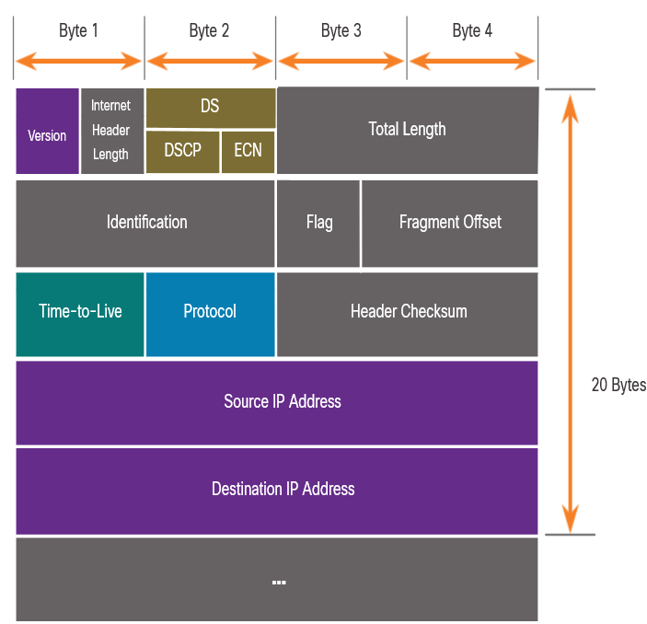
Pacote IPv4 Campos do Cabeçalho do Pacote IPv4
As características do cabeçalho de rede IPv4:
É em binário.
Contém vários campos de informação
O diagrama é lido da esquerda para a direita, 4 bytes por linha
Os dois campos mais importantes são a origem e o destino.
Protocolos podem ter uma ou mais funções.
Notes:
8 - Camada de rede
8.2 – IPv4 Packet
8.2.2 - Campos do cabeçalho de pacote IPv4

Slide 14
Pacote IPv4 Campos do Cabeçalho do Pacote IPv4
Estes são os campos mais importantes no cabeçalho IPv4:
Função | Descrição
Versão | Isso será para v4, ao contrário de v6, um campo de 4 bits = 0100
Serviços Diferenciados | Usado para QoS: campo DiffServ — DS ou o IntServ mais antigo — ToS ou Tipo de Serviço
Soma de verificação do cabeçalho | Detectar corrupção no cabeçalho IPv4
Tempo de vida (TTL) | Contagem de saltos de camada 3. Quando se tornar zero, o roteador descartará o pacote.
Protocolos | I.D.s protocolo de próximo nível: ICMP, TCP, UDP, etc.
Endereço IPv4 Origem | Endereço de origem de 32 bits
Endereço IPV4 de destino | Endereçode destino de 32 bits
Notes:
8 - Camada de rede
8.2 – IPv4 Packet
8.2.2 -Campos do cabeçalho de pacote IPv4

Slide 15
Pacote IPv4 Demonstração em vídeo - Exemplo de cabeçalhos IPv4 em Wireshark
Este vídeo aborda o seguinte:
Pacotes Ethernet IPv4 em Wireshark
As informações de controle
A diferença entre pacotes
Notes:
8 - Camada de rede
8.2 – IPv4 Packet
8.2.3 -Vídeo - Exemplo de cabeçalhos IPv4 no Wireshark
8.2.4 — Verifique o seu entendimento — Pacote IPv4

Slide 16
8.3 Pacotes IPv6
Notes:
8 - Camada de rede
8.3 — Pacotes IPv6

Slide 17
Pacote IPv6 Limitações do IPv4
O IPv6 tem três limitações principais:
Esgotamento de endereços IPv4 — Nós basicamente ficamos sem endereçamento IPv4.
Falta de conectividade de ponta a ponta — Para que o IPv4 sobreviva a esse tempo, o endereçamento privado e o NAT foram criados. Isso terminou comunicações diretas com endereçamento público.
Maior complexidade da rede — o NAT foi concebido como solução temporária e cria problemas na rede como um efeito colateral da manipulação do endereçamento de cabeçalhos de rede. O NAT causa latência e solução de problemas.
Notes:
8 - Camada de rede
8.3 — Pacotes IPv6
8.3.1 — Limitações do IPv4

Slide 18
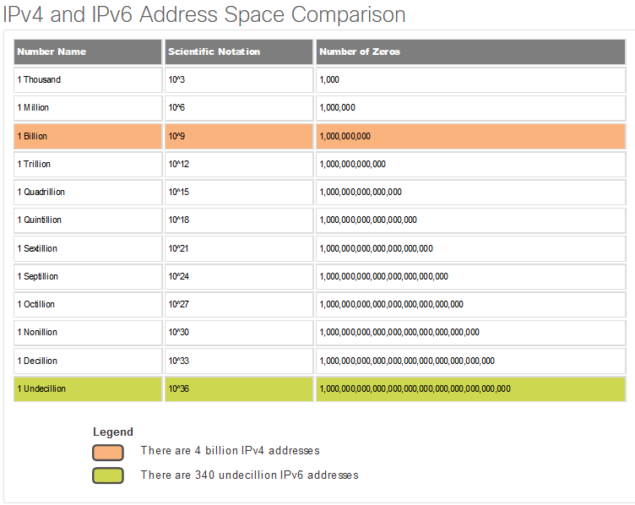
Visão geral do IPv6 PacketsIPv6
O IPv6 foi desenvolvido pela Internet Engineering Task Force (IETF).
O IPv6 supera as limitações do IPv4.
Melhorias que o IPv6 fornece:
Aumento do espaço de endereço — baseado no endereço de 128 bits, não em 32 bits
Manipulação aprimorada de pacotes - O cabeçalho IPv6 foi simplificado com menos campos.
Elimina a necessidade de NAT — uma vez que há uma grande quantidade de endereçamento, não há necessidade de usar o endereçamento privado internamente e ser mapeado para um endereço público compartilhado
Notes:
8 - Camada de rede
8.3 — Pacotes IPv6
8.3.2 — Visão geral do IPv6

Slide 19
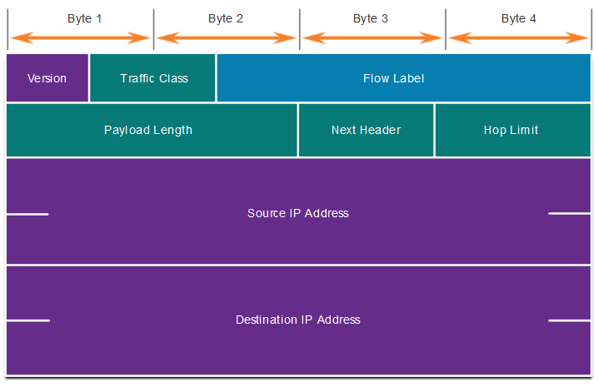
Pacotes IPv6 Campos de cabeçalho de pacote IPv4 no cabeçalho do pacote IPv6
O cabeçalho IPv6 é simplificado, mas não menor.
O cabeçalho é fixado em 40 bytes ou octetos de comprimento.
Vários campos IPv4 foram removidos para melhorar o desempenho.
Alguns campos IPv4 foram removidos para melhorar o desempenho:
Flag
Deslocamento do fragmento
Soma de verificação do cabeçalho
Notes:
8 - Camada de rede
8.3 — Pacotes IPv6
8.3.3 — Campos de cabeçalho de pacote IPv4 no cabeçalho do pacote IPv6

Slide 20
Pacotes IPv6 Cabeçalho do Pacote IPv6
Campos significativos no cabeçalho IPv4:
Função | Descrição
Versão | Isso será para v6, ao contrário de v4, um campo de 4 bits = 0110
Classe de tráfego | Usado para QoS: Equivalente ao campo DiffServ — DS
Rótulo de fluxo | Informa o dispositivo para lidar com rótulos de fluxo idênticos da mesma maneira, campo de 20 bits
Tamanho da carga | Este campo de 16 bits indica o comprimento da parte dos dados ou da carga útil do pacote IPv6
Próximo cabeçalho | I.D.s protocolo de próximo nível: ICMP, TCP, UDP, etc.
Limite de saltos | Substitui o campo TTL Contagem de saltos da Camada 3
Endereço IPv4 Origem | Endereço de origem de 128 bits
Endereço IPV4 de destino | Endereçode destino de 128 bits
Notes:
8 - Camada de rede
8.3 — Pacotes IPv6
8.3.4 - Cabeçalho do Pacote IPv6

Slide 21
Pacote IPv6 Cabeçalho do pacote IPv6 (continuação)
O pacote IPv6 também pode conter cabeçalhos de extensão (EH).
Características dos cabeçalhos EH:
fornecer informações opcionais sobre a camada de rede
são opcionais
são colocados entre o cabeçalho IPv6 e a carga útil
podem ser usado para fragmentação, segurança, suporte à mobilidade etc.
Nota: Ao contrário do IPv4, os roteadores não fragmentam pacotes IPv6.
Notes:
8 - Camada de rede
8.3 — Pacotes IPv6
8.3.4 - Cabeçalho do Pacote IPv6 (Cont.)

Slide 22
Pacote IPv6 Vídeo - Exemplo de cabeçalhos IPv6 em Wireshark
Este vídeo aborda o seguinte:
Pacotes Ethernet IPv6 em Wireshark
As informações de controle
A diferença entre pacotes
Notes:
8 - Camada de rede
8.3 — Pacotes IPv6
8.3.5 - Vídeo - Exemplo de cabeçalhos IPv6 no Wireshark
8.3.6 — Verifique seu entendimento —Pacotes IPv6

Slide 23
8.4 Como um host roteia
Notes:
8 - Camada de rede
8.4 -Como um host roteia

Slide 24
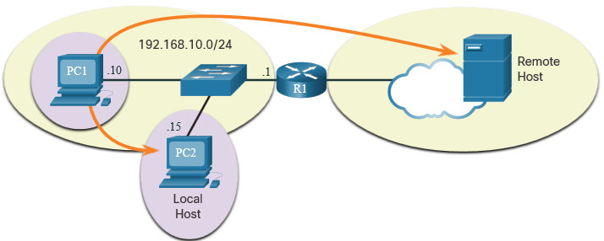
Como um host roteia Decisão de encaminhamento do host
Os pacotes são sempre criados na origem.
Cada dispositivo host cria sua própria tabela de roteamento.
Um host pode enviar pacotes para o seguinte:
Próprio — 127.0.0.1 (IPv4),: :1 (IPv6)
Hosts locais — o destino está na mesma LAN
Hosts remotos — os dispositivos não estão na mesma LAN
Notes:
8 - Camada de rede
8.4 -Como um host roteia
8.4.1- Decisão de encaminhamento do host

Slide 25
Como um host roteia Decisão de encaminhamento do host (Cont.)
O dispositivo de origem determina se o destino é local ou remoto
Método de determinação:
IPv4 — A fonte usa seu próprio endereço IP e máscara de sub-rede, juntamente com o endereço IP de destino
IPv6 — A fonte usa o endereço de rede e o prefixo anunciados pelo roteador local
O tráfego local é despejado da interface do host a ser tratado por um dispositivo intermediário.
O tráfego remoto é encaminhado diretamente para o gateway padrão na LAN.
Notes:
8 - Camada de rede
8.4 -Como um host roteia
8.4.1- Decisão de encaminhamento do host(Cont.)

Slide 26
Como um host roteia Gateway padrão
Um roteador ou switch de camada 3 pode ser um gateway padrão.
Recursos de um gateway padrão (DGW):
Ele deve ter um endereço IP no mesmo intervalo que o resto da LAN.
Ele pode aceitar dados da LAN e é capaz de encaminhar o tráfego fora da LAN.
Ele pode rotear para outras redes.
Se um dispositivo não tiver um gateway padrão ou um gateway padrão incorreto, seu tráfego não poderá sair da LAN.
Notes:
8 - Camada de rede
8.4 -Como um host roteia
8.4.2-Gateway padrão

Slide 27
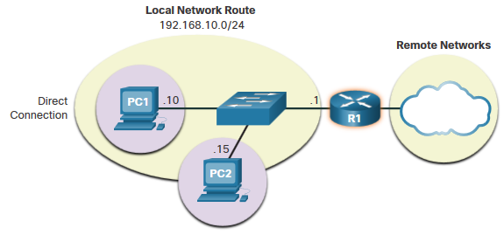
Como um host é roteia Um host é roteado para o gateway padrão
O host saberá o gateway padrão (DGW) estaticamente ou por meio de DHCP no IPv4.
O IPv6 envia o DGW através de uma solicitação de roteador (RS) ou pode ser configurado manualmente.
Um DGW é uma rota estática que será uma rota de último recurso na tabela de roteamento.
Todos os dispositivos na LAN precisarão do DGW do roteador se pretenderem enviar tráfego remotamente.
Notes:
8 - Camada de rede
8.4 — Como um host roteia
8.4.3- Um host direciona para o gateway padrão

Slide 28
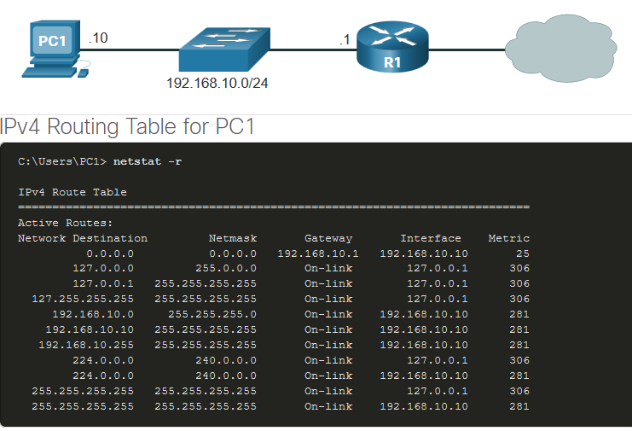
Como um host roteia Tabelas de roteamento do host
No Windows, rotee print ou netstat -r para exibir a tabela de roteamento do PC
Três seções exibidas por estes dois comandos:
Lista de interfaces — todas as interfaces potenciais e endereçamento MAC
Tabela de roteamento IPv4
Tabela de roteamento IPv6
Notes:
8 - Camada de rede
8.4 — Como um host roteia
8.4.4- Tabelas de Roteamento dos Hosts
8.4.5 — Verifique seu entendimento — Como um host roteia

Slide 29
8.5 Introdução ao Roteamento
Notes:
8 - Camada de rede
8.5 — Introdução ao Roteamento

Slide 30
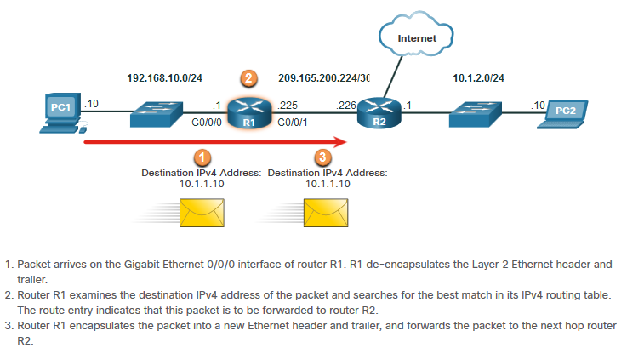
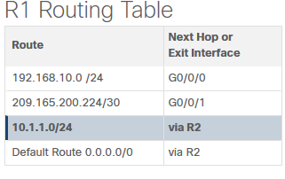
Introdução àdecisão de encaminhamento de pacotes doroteador de roteamento
O que acontece quando o roteador recebe o quadro do dispositivo host?
Notes:
8 - Camada de rede
8.5 — Introdução ao Roteamento
8.5.1 -Decisão de Encaminhamento de Pacotes do Roteador

Slide 31
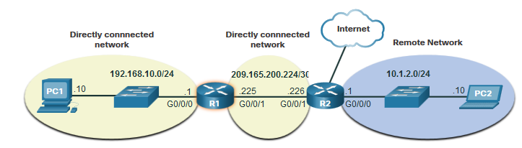
Introdução àTabela de Roteamento do RoteadorIP
Há três tipos de rotas na tabela de roteamento de um roteador:
Conexão Direta — Essas rotas são adicionadas automaticamente pelo roteador, desde que a interface esteja ativa e tenha endereçamento.
Remoto — Estas são as rotas em que o roteador não tem uma conexão direta e pode ser aprendido:
Manualmente — com uma rota estática
Dinamicamente — usando um protocolo de roteamento para que os roteadores compartilhem suas informações entre si
Rota Padrão — isso encaminha todo o tráfego para uma direção específica quando não houver correspondência na tabela de roteamento
Notes:
8 - Camada de rede
8.5 — Introdução ao Roteamento
8.5.2 — Tabela de roteamento de roteador IP

Slide 32
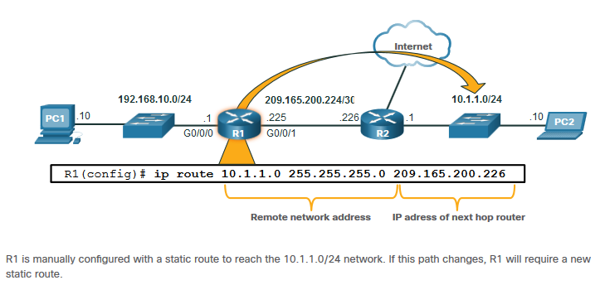
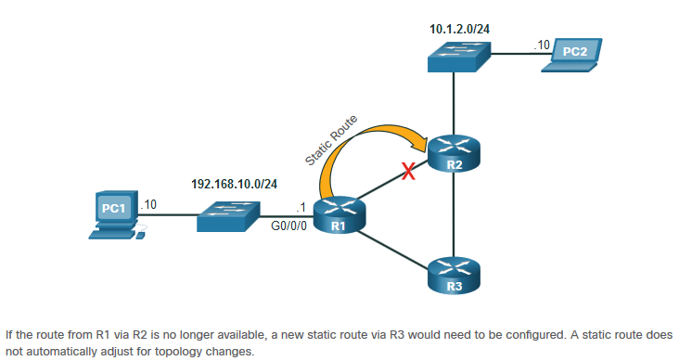
Introdução ao Roteamento Estático de Roteamento
Características estáticas da rota:
Deve ser configurado manualmente
Deve ser ajustado manualmente pelo administrador quando houver uma alteração na topologia
Bom para pequenas redes não redundantes
Muitas vezes usado em conjunto com um protocolo de roteamento dinâmico para configurar uma rota padrão
Notes:
8 - Camada de rede
8.5 — Introdução ao Roteamento
8.5.3 - Roteamento estático

Slide 33
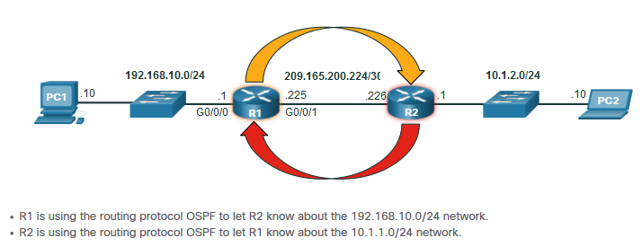
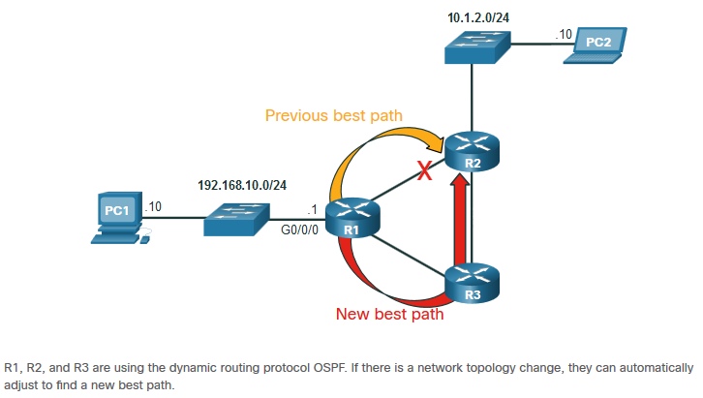
Introdução ao Roteamento Dinâmico de Roteamento
Rotas dinâmicas automaticamente:
Descobrir redes remotas
Manter as informações de roteamento atualizadas
Escolher o melhor caminho para uma rede de destino
Encontre novos caminhos melhores quando houver uma alteração de topologia
O roteamento dinâmico também pode compartilhar rotas padrão estáticas com os outros roteadores.
Notes:
8 - Camada de rede
8.5 — Introdução ao Roteamento
8.5.4 - Roteamento dinâmico

Slide 34
Introdução ao Roteamento de Vídeo — Tabelas de Roteamento de Roteadores IPv4
Este vídeo explicará as informações na tabela de roteamento do roteador IPv4.
Notes:
8 - Camada de rede
8.5 — Introdução ao Roteamento
8.5.5 - Vídeo - Tabelas de roteamento de roteador IPv4

Slide 35
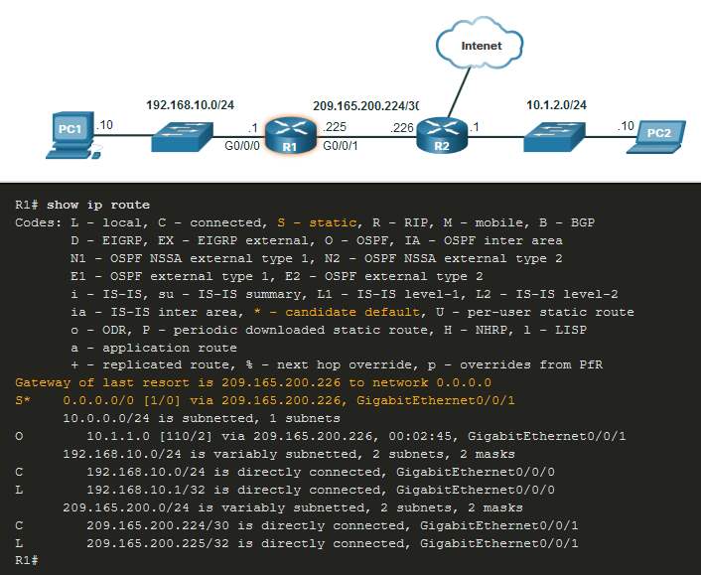
Introdução a roteamento Introdução a uma tabela de roteamento IPv4
O comando show ip route mostra as seguintes fontes de rota:
L - Endereço IP da interface local diretamente conectado
C - Rede diretamente conectada
S — A rota estática foi configurada manualmente por um administrador
O- OSPF
D- EIGRP
Este comando mostra tipos de rotas:
Conexão Direta - C e L
Rotas remotas - O, D, etc.
Rotas padrão - S *
Notes:
8 - Camada de rede
8.5 — Introdução ao Roteamento
8.5.6 — Introdução a uma Tabela de Roteamento IPv4
8.5.7 - Verifique sua compreensão - Introdução ao roteamento

Slide 36
8.6 - Módulo Prática e Quiz
Notes:
8 - Camada de rede
8.6 - Módulo Prática e Quiz

Slide 37
Módulo Prática e Quiz O que aprendi neste módulo?
O IP é sem conexão, o melhor esforço e independente da mídia.
O IP não garante a entrega de pacotes.
Um cabeçalho de pacote IPv4 consiste em campos que contêm informações sobre o pacote.
O IPv6 supera a falta de conectividade de ponta a ponta do IPv4 e o aumento da complexidade da rede.
Um dispositivo determinará se um destino é ele próprio, outro host local e um host remoto.
Um gateway padrão é o roteador que faz parte da LAN e será usado como porta para outras redes.
A tabela de roteamento contém uma lista de todos os endereços de rede conhecidos (prefixos) e para onde encaminhar o pacote.
O roteador usa máscara de sub-rede mais longa ou correspondência de prefixo.
A tabela de roteamento tem três tipos de entradas de rota: redes conectadas diretamente, redes remotas e uma rota padrão.
Notes:
8 - Camada de rede
8.6 - Módulo Prática e Quiz
8.6.1 - O que eu aprendi neste módulo?

Slide 38
Network Layer New Terms and Commands
Encapsulation
Routing
De-encapsulation
Data payload
Packet
Internet Protocol Version 4 (IPv4)
Internet Protocol Version 6 (IPv6)
Network Layer PDU = IP Packet
IP Header
Best effort delivery
Media independent
Connectionless
Unreliable
Maximum Transmission Unit (MTU)
Version
Differentiated Services (DS)
Time-to-Live (TTL)
Internet Control Message Protocol (ICMP)
Identification, Flags, Fragment Offset fields
Network Address Translation (NAT)
Traffic Class
Flow Label
Payload Length
Next Header
Hop Limit
Extension Headers
Local host
Remote host
Default Gateway
Notes:
New Terms and Commands

Slide 39
Network Layer New Terms and Commands
netstat –r
route print
interface list
IPv4 Route Table
IPv6 Route Table
directly-connected routes
remote routes
default route
show ip route
route source
destination network
outgoing interface
administrative distance
metric
next-hop
route timestamp
Notes:
New Terms and Commands

